Slide 1

CHAPTER 16.
JQUERY

Slide 2

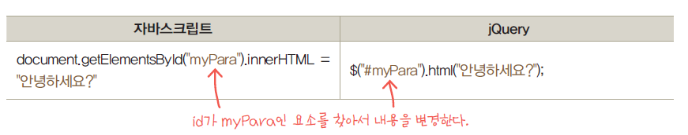
jQuery
jQuery- 일종의 자바 스크립트 라이브러리
jQuery를 사용하면 자바 스크립트 프로그래밍의 양을 상당히 줄일 수 있다.
jQuery는 배우기 쉽다.
무료이다.

Slide 3
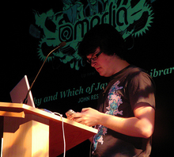
jQuery의 역사
jQuery는 존 레식(John Resig)이 2006년에 BarCamp NYC에서 발표
MIT 라이센스하에 배포되는 자유 오픈 소프트웨어

Slide 4
    jQuery 사용방법
jQuery.com에서 jQuery 파일을 다운로드하는 방법
  - jQuery는 http://www.jquery.com에서 다운로드
실행시마다 구글이나 마이크로소프트에서 jQuery 파일을 포함하는 방법
  공개 서버로부터 네트워크를 통하여 웹페이지를 실행할 때마다 다운로드받을 수도 있다
  최근에 1.9.1버전은 사용불가->1.10.1버전으로 변경(책의 소스 수정되어야 함!)
    <head>
    <script src="http://code.jquery.com/jquery-1.10.1.min.js"></script>
    </head>

Slide 5
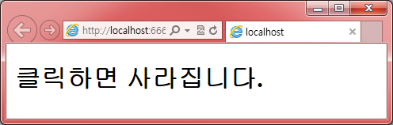
    첫 번째 jQuery 프로그램
<!DOCTYPE html>
<html>
<head>
<script src="http://code.jquery.com/jquery-1.10.1.min.js"></script>
</script>
<script>
$(document).ready(function () {
$("h2").click(function () {
$(this).hide();
});
});
</script>
</head>
<body>
<h2>클릭하면 사라집니다.</h2>
</body>
</html>
웹브라우저로 보기

Slide 6
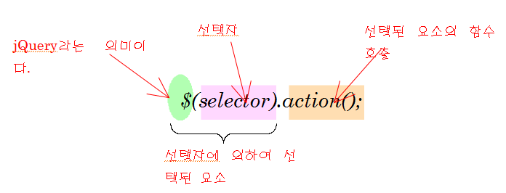
  jQuery 문장의 구조
$(...) 안에 선택자를 넣어서 원하는 요소를 선택하고, 선택된 요소에 대하여 여러 가지 조작을 한다.
  $(“p”).show() - 모든 <p> 요소들을 찾아서 화면에 표시한다.
  $(“.group1”).slideup() - class=group1인 요소를 슬라이드업 방식으로 표시한다.
  $(“#id9”).hide() - id=id9인 요소를 화면에서 감춘다.

Slide 7
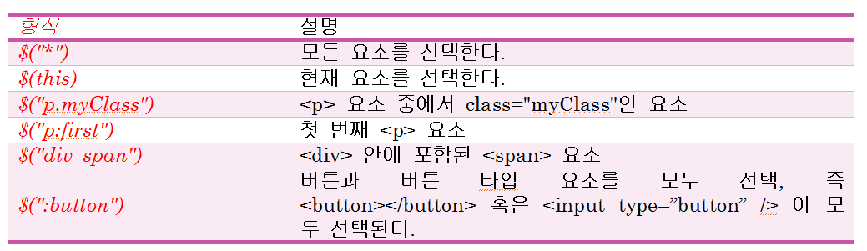
선택자

Slide 8
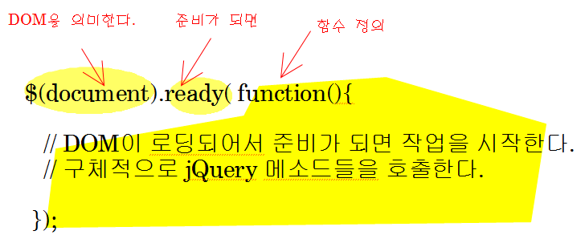
일반적인 구조

Slide 9
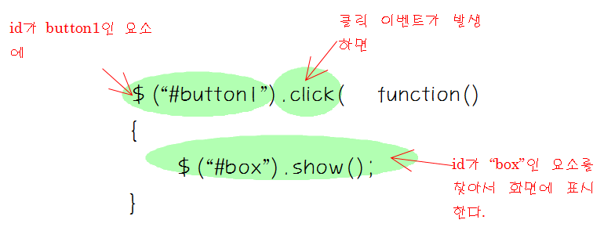
  jQuery를 이용한 이벤트 처리

Slide 10
마우스 이벤트
<!DOCTYPE html>
<html>
<head>
<style>
div.out {
width: 200px;
height: 60px;
background-color: yellow;
}
</style>
<script src="http://code.jquery.com/jquery-1.10.1.js"></script>
</head>
<body>
<div class="out">
<p>마우스를 여기로 움직이세요.</p>
<p>0</p>
</div>

Slide 11
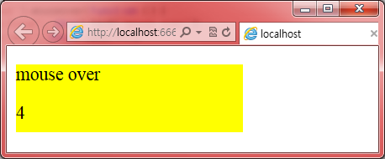
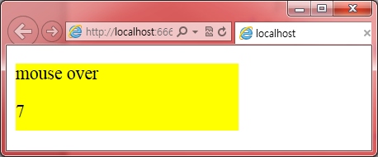
마우스 이벤트
<script>
var i = 0;
$("div.out").mouseover(function () {
$("p:first", this).text("mouse over");
$("p:last", this).text(++i);
})
</script>
</body>
</html>
웹브라우저로 보기

Slide 12
    focus와 blur 이벤트
<!DOCTYPE html>
<html>
<head>
<script src="http://code.jquery.com/jquery-1.10.1.js"></script>
<script>
$(document).ready(function () {
$("input").focus(function () {
$(this).css("background-color", "yellow");
});
$("input").blur(function () {
$(this).css("background-color", "white");
});
});
</script>
</head>
<body>
아이디:<input type="text" name="name"><br>
</body>
</html>

Slide 13
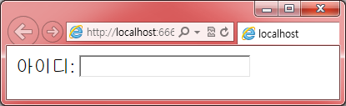
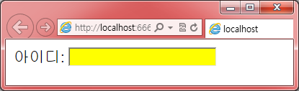
    focus와 blur 이벤트
웹브라우저로 보기

Slide 14
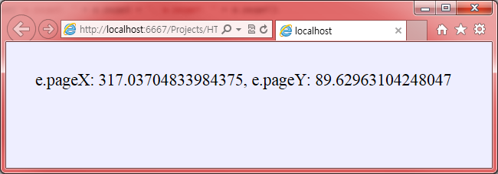
이벤트 정보
<!DOCTYPE html>
<html>
<head>
<style>
body { background-color: #eef; }
div { padding: 20px; }
</style>
<script src="http://code.jquery.com/jquery-1.10.1.js"></script>
</head>
<body>
<div id="log"></div>
<script>
$(document).mousemove( function (e) {
$("#log").text("e.pageX: " + e.pageX + ", e.pageY: " + e.pageY);
});
</script>
</body>
</html>

Slide 15
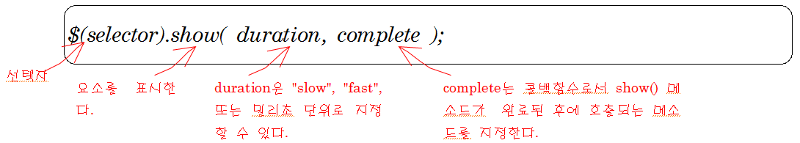
  jQuery를 이용한 애니메이션
    show()와 hide()

Slide 16
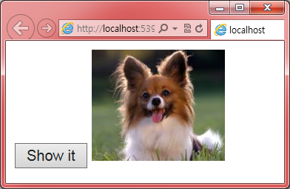
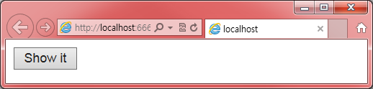
    show()와 hide()
<!DOCTYPE html>
<html>
<head>
<script src="http://code.jquery.com/jquery-1.10.1.js"></script>
</head>
<body>
<button>Show it</button>
<img id="dog" src="dog.png"
alt="" width="120" height="100" style="display: none" />
<script>
$(document).ready(function () {
$("button").click(function () {
$("#dog").show("slow");
});
});
</script>
</body>
</html>

Slide 17
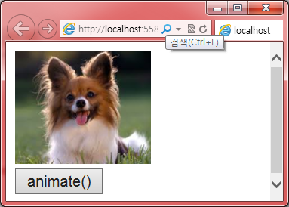
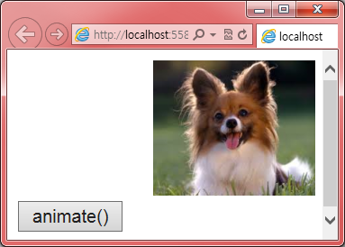
    animate()
<!DOCTYPE html>
<html>
<head>
<script src="http://code.jquery.com/jquery-1.10.1.js"></script>
<script>
$(document).ready(function () {
$("button").click(function () {
$("#dog").animate({ left: '100px' });
});
});
</script>
</head>
<body>
<img id="dog" src="dog.png"
alt="" width="120" height="100" style="position: relative" /><br />
<button>animate()</button>
</body>
</html>

Slide 18
    fadeIn()/ fadeOut()
<!DOCTYPE html>
<html>
<head>
<script src="http://code.jquery.com/jquery-1.10.1.js"></script>
<script>
$(document).ready(function () {
$("button").click(function () {
$("#dog").animate({ left: '100px' });
});
});
</script>
</head>
<body>
<img id="dog" src="dog.png"
alt="" width="120" height="100" style="position: relative" /><br />
<button>animate()</button>
</body>
</html>

Slide 19
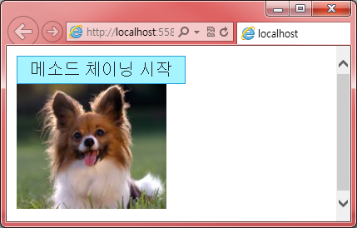
메소드 체인닝
<!DOCTYPE html>
<html>
<head>
<script src="http://code.jquery.com/jquery-1.10.1.js"></script>
<script>
$(document).ready(function () {
$("button").click(function () {
$("#dog").show().fadeOut("slow").slideDown("slow");
});
});
</script>
</head>
<body>
<button>메소드 체이닝 시작</button>
<img id="dog" src="dog.png"
alt="" width="120" height="100" style="display: none" />
</body>
</html>
웹브라우저로 보기

Slide 20
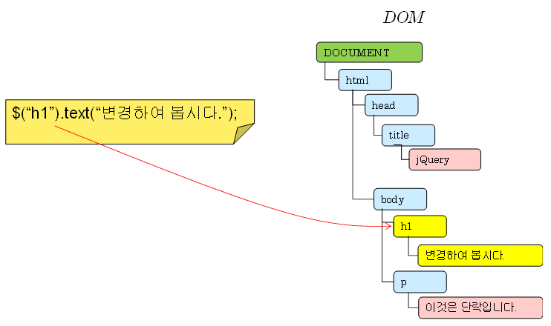
  jQuery를 이용한 DOM 변경

Slide 21
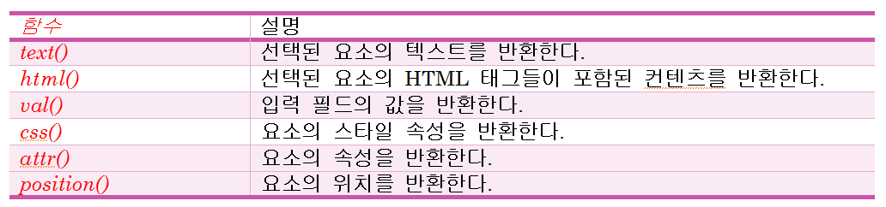
jQuery를 이용한 DOM 변경

Slide 22
    요소의 컨텐츠 가져오기
<!DOCTYPE html>
<html>
<head>
<script src="http://code.jquery.com/jquery-1.10.1.js"></script>
<script>
$(document).ready(function () {
$("#text").click(function () {
alert($("#target").text());
});
$("#html").click(function () {
alert($("#target").html());
});
});
</script>
</head>
<body>
<p id="target">이것은 <strong>하나의</strong> 단락입니다.</p>
<button id="text">text()</button>
<button id="html">html()</button>
</body>
</html>
웹브라우저로 보기

Slide 23
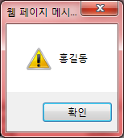
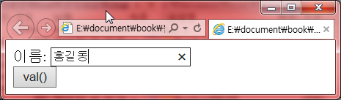
    입력 필드의 값 읽어오기
<!DOCTYPE html>
<html>
<head>
<script src="http://code.jquery.com/jquery-1.10.1.js"></script>
<script>
$(document).ready(function () {
$("button").click(function () {
alert($("#target").val());
});
});
</script>
</head>
<body>
이름: <input type="text" id="target" value =""><br />
<button id="text">val()</button>
</body>
</html>

Slide 24
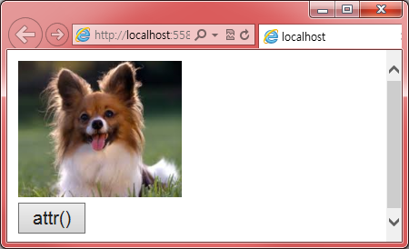
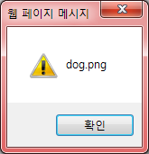
    요소의 속성 가져오기
<!DOCTYPE html>
<html>
<head>
<script src="http://code.jquery.com/jquery-1.10.1.js"></script>
<script>
$(document).ready(function () {
$("button").click(function () {
alert($("#dog").attr("src"));
});
});
</script>
</head>
<body>
<img id="dog" src="dog.png"
alt="" width="120" height="100" /><br />
<button>attr()</button>
</body>
</html>

Slide 25
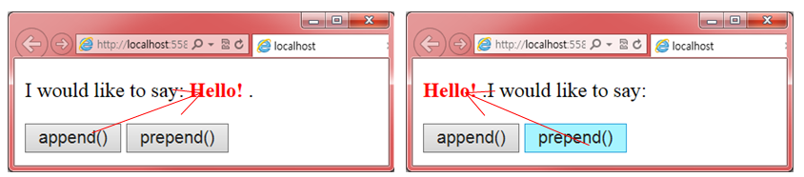
    DOM에 요소 추가하기
<!DOCTYPE html>
<html>
<head>
<script src="http://code.jquery.com/jquery-1.10.1.js"></script>
<script>
$(document).ready(function () {
$("#button1").click(function () {
$("p").append("<b style='color:red'>Hello! </b>.");
});
$("#button2").click(function () {
$("p").prepend("<b style='color:red'>Hello! </b>.");
});
});
</script>
</head>
<body>
<p>I would like to say: </p>
<button id="button1">append()</button>
<button id="button2">prepend()</button>
</body>
</html>

Slide 26
    DOM의 요소 삭제하기
<!DOCTYPE html>
<html>
<head>
<script src="http://code.jquery.com/jquery-1.10.1.js"></script>
<style>
p{ background-color:yellow; }
.container { height: 80px; width: 200px; border: 1px dotted red; }
</style>
<script>
$(document).ready(function () {
$("#button1").click(function () {
$(".container").remove();
});
});
$(document).ready(function () {
$("#button2").click(function () {
$(".container").empty();
});
});
</script>
</head>

Slide 27
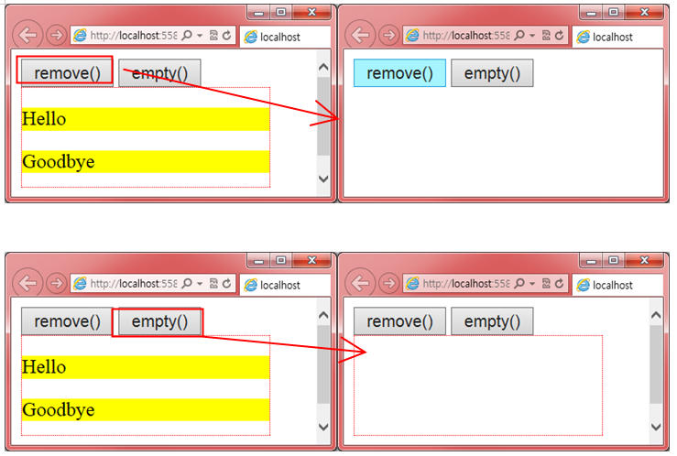
    DOM의 요소 삭제하기
<body>
<button id="button1">remove()</button>
<button id="button2">empty()</button><br />
<div class="container">
<p class="hello">Hello</p>
<p class="goodbye">Goodbye</p>
</div>
<br>
</body>
</html>

Slide 28
  jQuery를 이용한 CSS 조작
css() - 선택된 요소의 스타일 속성을 설정하거나 반환한다.
addClass() - 선택된 요소에 하나 이상의 클래스를 추가한다.
removeClass() - 선택된 요소에 하나 이상의 클래스를 삭제한다.

Slide 29
    jQuery를 이용한 CSS 조작
<!DOCTYPE html>
<html>
<head>
<style>
div { width: 60px; height: 60px; }
</style>
<script src="http://code.jquery.com/jquery-1.10.1.js"></script>
</head>
<body>
<div id="div1" style="background-color: blue;"></div>
<script>
$(document).ready(function () {
$("#button1").click(function () {
var color = $("#div1").css("background-color");
$("#result").text("background-color: " + color);
});
$("#button2").click(function () {
$("#div1").css("background-color", "red");
});
});
</script>
<button id="button1">css(element)</button>
<button id="button2">css(element,style)</button>
<p id="result">여기에 결과가 표시됩니다.</p>
</body>
</html>

Slide 30
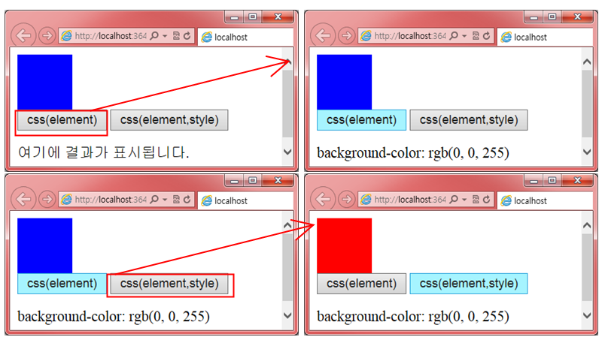
실행 결과

Slide 31
    요소의 크기 조작
<!DOCTYPE html>
<html>
<head>
<style>
div {
width: 70px;
height: 50px;
float: left;
margin: 5px;
background: red;
}
.next { background: blue; }
</style>
<script src="http://code.jquery.com/jquery-1.10.1.js"></script>
</head>

Slide 32
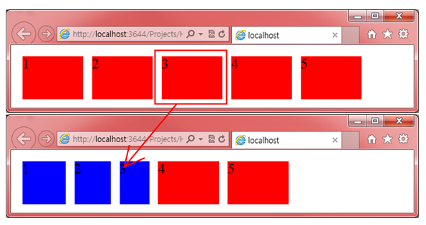
    요소의 크기 조작
<body>
<div>1</div>
<div>2</div>
<div>3</div>
<div>4</div>
<div>5</div>
<script>
$(document).ready(function () {
var modWidth = 50;
$("div").click(function () {
$(this).width(modWidth).addClass("next");
modWidth -= 8;
});
});
</script>
</body>
</html>

Slide 33


Q & A

